Slide 1
洗剤
python

Slide 2
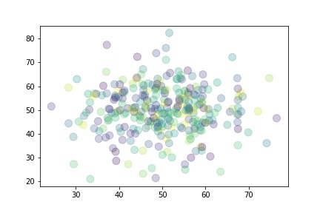
洗剤（せんざい、独: Reinigungsmittel、英: Detergent）は、衣類や食器、人体や機械などの洗浄を目的とした、界面活性剤を主成分とする製品である。

Slide 3
#用途にてシャンプー、ハンドソープなど各種の個別の洗剤について一覧がある。

Slide 4
目次

Slide 5
1 成分

Slide 6
2 種類

Slide 7
3 ヒトに対する影響

Slide 8
4 排水問題

Slide 9
5 対象用途

Slide 10
6 代替品

Slide 11
7 脚注

Slide 12
8 関連項目

Slide 13
9 外部リンク

Slide 14
成分[編集]

Slide 15
親水基と疎水基（親油基）をもち、水に溶けにくい汚れをつつみこんで水などの溶媒中に分散させる効果などがある界面活性剤と、水の状態を界面活性剤が働くのに適した状態にする補助的な成分などからなる。補助的な成分は洗剤の用途にもよるが、カルシウムイオンやマグネシウムイオンなどの金属イオンを除去するEDTAなどのキレート剤（金属封鎖剤）やpH調整剤、塩分、土類などがある（=>ビルダー）。

Slide 16
このほかにタンパク質や脂質、糖質を分解する目的で、衣料用洗剤（独: Waschmittel、英: Laundry detergent）や食器用洗剤（独: Geschirrspülmittel、英: Dishwashing liquid）には用途に応じた酵素（プロテアーゼ、リパーゼ、アミラーゼ、セルラーゼなど）が含まれていることがある。また、用途により香料が含まれているものもある。

Slide 17
種類[編集]

Slide 18
洗剤は、その洗浄作用に寄与する界面活性剤の種類に応じて、法的に区分されている。家庭用品品質表示法による雑貨工業品品質表示規程により、次のように定義されている。

Slide 19
合成洗剤[1]

Slide 20
「対象となるものは、主な洗浄作用が純石けん分以外の界面活性剤の働きによるもので、研磨材を含むもの及び化粧品は除きます。」

Slide 21
「洗濯用又は台所用の石けん[2]

